Slide 1
Project demo
102502551 林佳育

Slide 2
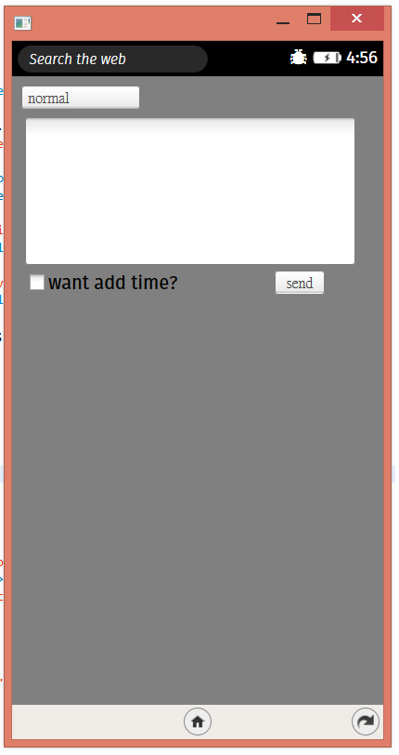
留言板
可以選擇留言重要性
可以加入現在時間

Slide 3
